Slide 1
Причины и начало Великой
Французской
революции

Slide 2
Выяснить причины революции
Сформулировать задачи революции
Определить слои общества,
заинтересованные в революции
Изучить события, приведшие к началу революции

Slide 3
Сделать предположения о развитии страны накануне революции.
?
Определить социально-экономичесчкие причины революции.
?

Slide 4
Дворяне пользовались правами господ: всякий раз, когда земля переходила от одного владельца к другому, уплачивался особый налог. Затем господину платился ценз - постоянная ежегодная рента. К этому надо добавить господский оброк, который в некоторых случаях удваивал ценз; барщину, отнимавшую у земледельца 52 дня в году; дорожные пошлины на мостах, дорогах, рынках; помещичьи монополии, обязывавшие мелких собственников за особую плату пользоваться виноградными прессами, мельницами и печами, устроенными господином; право господина иметь голубятни, что отдавало в жертву голубям крестьянские посевы.
Из работы А.Рамбо "История Французской революции"

Slide 5
Налоги, частые и тяжкие, служат одному обогащению ненасытных начальников; никто не смеет слова молвить против сих угнетений.
Франция вся на откупу. Невозможно выехать на несколько шагов от Парижа, чтоб, воротясь, не быть остановленным таможней. Почти за все ввозимое в город платится столько пошлины, сколько сама вещь стоит».
Из письма Д.И.Фонвизина графу П.И.Панину о положении во Франции

Slide 6
Социально- экономические причины революции
Высокие налоги
Феодальные повинности
Цеховые порядки
Внутренние таможенные пошлины
Неурожаи
Кризис в экономике
Обнищание народных масс
Всеобщее недовольство

Slide 7
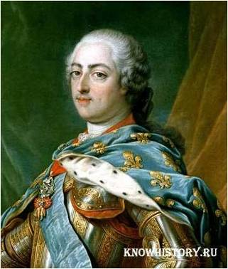
«Только в одной моей особе пребывает королевская власть.
Весь общественный порядок во всем его объеме исходит от меня, интересы и права нации – все здесь, в моей руке.
Людовик XV
(1715 – 1774)

Slide 8
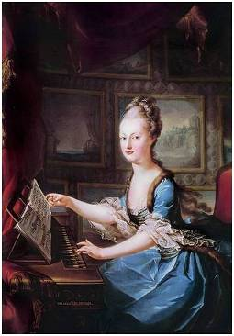
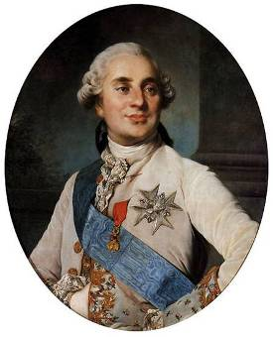
Из дневника Людовика XVI накануне революции во Франции:
«Июнь.
20-е – охота на оленя в 9 часов в Бютар, застрелил одного.
22-е – ничего.
25-е – ничего, охота на оленя в Сент-Аполлин.
30-е – ничего».
Мария-Антуанетта
(1755 – 1793)
Людовик XVI
(1754 – 1793)
«Если нет хлеба, пусть едят пирожные!»

Slide 9
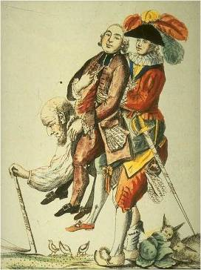
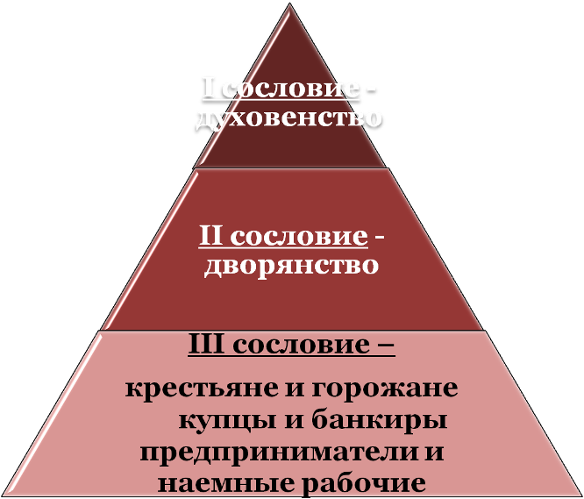
?
О чем свидетельствует
карикатура?

Slide 10
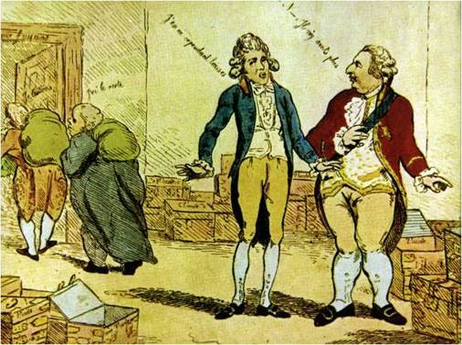
«Ваше Величество!
В казне больше денег нет!»
Общие расходы государства составили 629 млн. ливров.
Из года в год рос государственный долг Франции, который к 1788 году достиг 4,5 млрд. ливров. На содержание только Версаля шла 1/10 доходов государства.

Slide 11
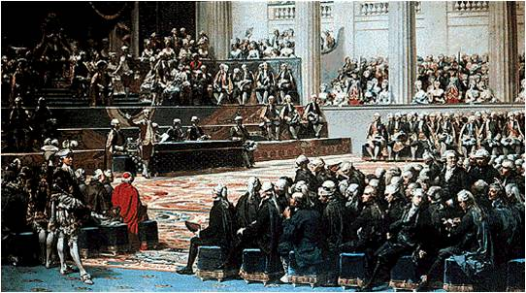
5 мая 1789 года король открыл заседание Генеральных штатов.

Slide 12
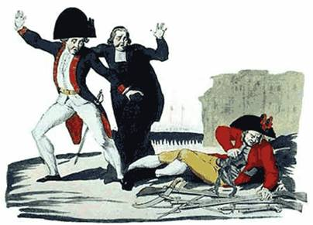
17 июня 1789 года
депутаты III сословия провозгласили себя представителями всей нации -Национальным собранием
Так изображали "пробуждение третьего сословия"

Slide 13
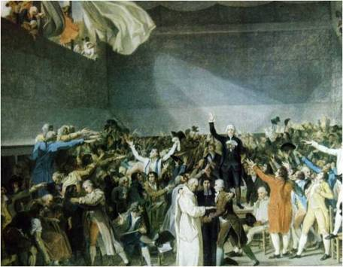
9 июля 1789 года Национальное собрание провозгласило себя Учредительным,
т.е. собрание взяло на себя обязанность и право учредить Конституцию страны.
Клятва в зале для игры в мяч

Slide 14
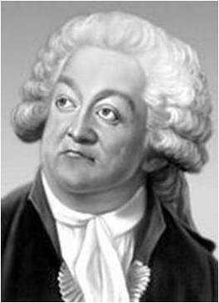
Блестящий оратор, депутат Генеральных штатов от третьего сословия, граф Мирабо выразил мнение, которое разделяли парижские газеты: «Эта великая революция обойдется без злодеяний и слез».

Slide 15
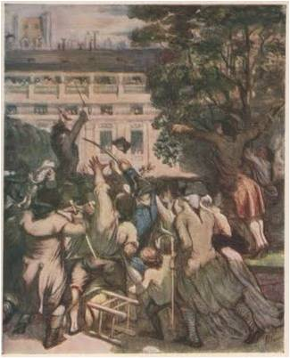
Однако в Париж и Версаль стягивались войска для разгона Учредительного Собрания.
« Враг приготовил нападенье,
Он окружил Париж кольцом.
Испуг, смущенье и волненье
Внезапно поднялись кругом.
Но страх сейчас же отступает,
И страстью все полны иной.
Тебя, Свобода! призывают.
И вот Париж спасен тобой…»

Slide 16
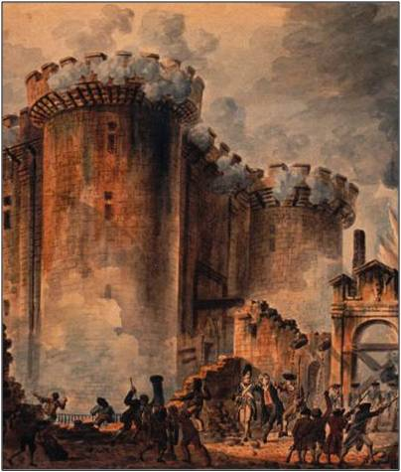
Взятие Бастилии
14 июля 1789 года восставшие парижане взяли штурмом крепость Бастилию, освободили узников и растерзали коменданта крепости.
Когда Людовику XVI сообщили о взятии Бастилии, он воскликнул:
«Но ведь это бунт!»
На что ему возразили:
«Нет, государь, это – революция!»

Slide 17
«...Бастилия! Твоя гордыня
Не в силах нам противостать.
И если вступишь в бой, то ныне
Ты будешь ниц челом лежать.
Народу пушек гром не страшен.
Он бьется у ворот твоих.
Ему не страшны восемь башен
И толща этих стен седых...»
Почему взятие Бастилии
стало началом революции?
?

Slide 18
Знамя победы
Король вынужден был признать законность существования Учредительного собрания.
Абсолютизм свергли,
монархия фактически стала конституционной.
Утверждено новое знамя Франции: к красному и синему цветам 3-го сословия добавился белый цвет Бурбонов.

Slide 19
«Ночь чудес»
В ночь на 4 августа 1789 года
Учредительное собрание приняло декрет об уничтожении сеньориальных привилегий.
Документ начинался словами:
«Учредительное собрание полностью отменяет феодальный порядок».
Крестьяне сделали вывод, что они сеньорам
ничего не должны…

Slide 20
Выберите верные утверждения
?
Дворянство было первым, привилегированным сословием во Франции.
Французская революция началась 5 мая 1789 года.
Учредительное собрание было создано для принятия Конституции.
Бастилия была символом королевского произвола.
Декларация прав человека и гражданина была принята 26 августа 1789 года.
«Ночью чудес» назвали принятие Конституции Учредительным собранием.
Главный лозунг Французской революции: «Свобода, равенство, братство!»

Slide 21
Домашнее задание:
Параграф 24, сравнить причины
буржуазных революций
вариант 1: Нидерланды и Франция
вариант 2: Англия и Франция
?
Причины революции
Политические
Экономические
Идейные
Англия
Франция

Slide 22
Использованные материалы
Юдовская А.Я., Баранов П.А., Ванюшкина Л.М. Всеобщая история. История Нового времени,1500-1800. 7 класс. - М., Просвещение, 2009
http://www.it-n.ru/communities.aspx?cat_no=2715&lib_no=21203&tmpl=lib&page=3 - Земляненко Н.В. "Великая французская революция
http://portfolio.1september.ru/work.php?id=575491 – Куюжуклу В., Мясников И. Великая Французская революция
http://www.it-n.ru/communities.aspx?cat_no=2715&lib_no=21203&tmpl=lib&page=3 - Тимотыш А.Н. Великая французская революция. Причины. Начало.
http://vive-liberta.narod.ru/journal/revol_songs.htm - сайт, посвященный Французской революции

Slide 23
Ссылки на рисунки
http://andmeronov.narod.ru/images/oflogotip.png - французская революция
http://knowhistory.ru/uploads/posts/2010-09/1284040763_ludovik-xv.jpg - Людовик XV
http://kolizej.at.ua/_pu/2/51025376.png - королевский герб Франции
http://img0.liveinternet.ru/images/attach/c/0/30/368/30368684_lyudovik_16_XVI.jpg -Людовик XVI
http://i067.radikal.ru/0910/b5/3eeba5be51dd.jpg - Мария-Антуанетта
http://www.agitclub.ru/museum/revolution1/1789/rambofoto/third1.jpg - карикатура на сословия
http://i034.radikal.ru/0801/31/5fa819c3ea52.jpg - санкюлоты
http://ru.wikipedia.org/wiki/Файл:Sans-culotte.jpg -санкюлот
http://www.ukrmap.kiev.ua/program2010/wh9/vsesvit_history_9_files/image007.gif - Генеральные штаты

Slide 24
http://www.agitclub.ru/museum/revolution1/1789/rambofoto/third2.gif - пробуждение третьего сословия
http://www.ukrmap.kiev.ua/program2010/wh9/vsesvit_history_9_files/image009.jpg - клятва в зале для игры в мяч
http://www.ukrmap.kiev.ua/program2010/wh9/vsesvit_history_9_files/image015.jpg -Мирабо
http://1.bp.blogspot.com/_vYPIDwOMhm4/SttwusIV8DI/AAAAAAAAb-Q/JDUgE_D-_UA/s400/09-10-035.jpg - Камилл Демулен
http://ru.wikipedia.org/wiki/Файл:Prise_de_la_Bastille.jpg –взятие Бастилии
http://tourismeu.ru/uploads/posts/2011-02/1296859942_56.jpg - флаг Французской республики
http://ru.wikipedia.org/wiki/Файл:Gilbert_du_Motier_Marquis_de_Lafayette.jpg – Жильбер де Лафайет
http://www.agitclub.ru/museum/revolution1/1789/declarat/declaration2.jpg - Декларация прав человека и гражданина

